Slide 1

Модульное тестирование
Лекция Х

Slide 2
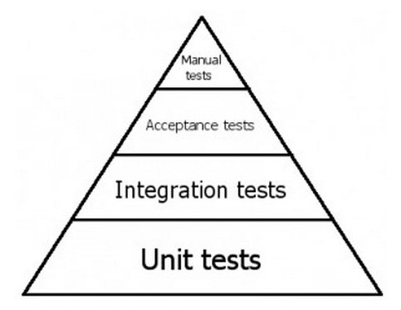
Тестирование ПО

Slide 3
Автоматизированное тестирование
Модульное (unit-testing)
Интеграционное (integration)
GUI-автоматизация
…

Slide 4
Автоматизированное тестирование
Уменьшение количества ошибок
Контроль над состоянием кода
Упрощение внесения изменений
Упрощение интеграции
Документирование кода
! Не гарантирует отсутствие ошибок!

Slide 5
Модульное тестирование
Модульное тестирование (unit-testing)
Тестирует поведение одного модуля
Существует множество библиотек для тестирования, например
Boost.test, Google.test (C++)
JUnit (Java)
Jasmine, Mocha (javascript)
rspec (ruby)
FlexUnit, AS3Unit(ActionScript)
…
Поддерживается

Slide 6
Модульное тестирование
Модульное тестирование (unit-testing)
Тестирует поведение одного модуля
Существует множество библиотек для тестирования, например
Boost.test, Google.test (C++)
JUnit (Java)
Jasmine, Mocha (javascript)
rspec (ruby)
FlexUnit, AS3Unit(ActionScript)
…
Поддерживается IDE

Slide 7
Структура тестов
TestSuite{
setup{}
test1{
setup{}
assert1()
assert2()
…
teardown{}
}
test2{}
…
teardown{}
}

Slide 8
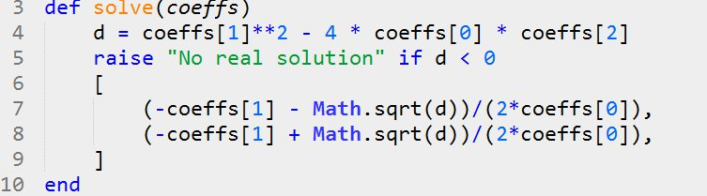
Пример: Ruby

Slide 9
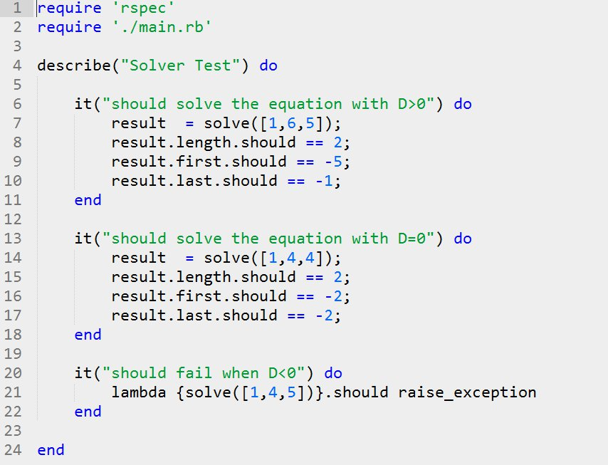

Slide 10
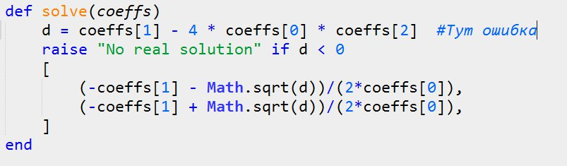
localhost:lec_test schadov$ rspec test.rb
FF.
Failures:
1) Solver Test should solve the equation with D>0
Failure/Error: result = solve([1,6,5]);
RuntimeError:
No real solution
# ./main.rb:5:in `solve'
# ./test.rb:7:in `block (2 levels) in <top (required)>'
Finished in 0.00144 seconds
3 examples, 2 failures
Failed examples:
rspec ./test.rb:6 # Solver Test should solve the equation with D>0
rspec ./test.rb:13 # Solver Test should solve the equation with D=0

Slide 11
Mock-объекты
Имитирует поведение внешнего по отношению к тестируемому модулю
Используется в случае если внешний модуль
Недетерминирован (например, время)
Сложно воспроизвести нужный результат (ошибка БД, будильник через 9 часов итп)
Находится вне доступа (внешний сервис)
Не существует (будет разработан позднее)
….
Может использоваться в форме mock-объекта либо заглушек(stub) отдельных методов

Slide 12
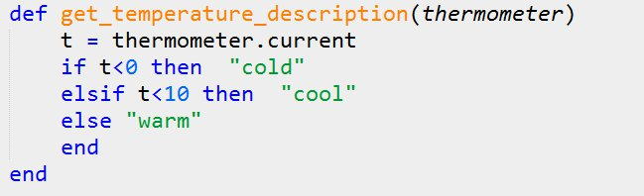
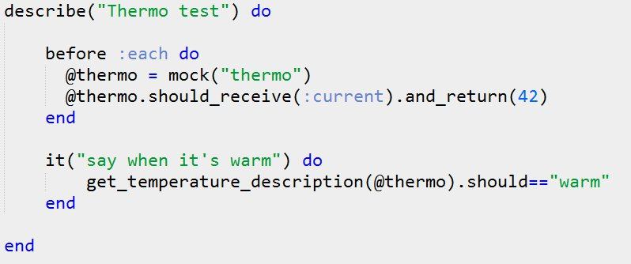

Slide 13
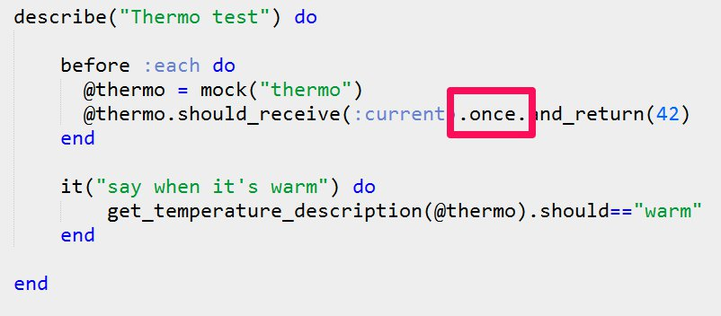
Test spies
Использование Mock – объектов для отслеживания правильности вызовов функций внешнего модуля

Slide 14
Анализ покрытия
Покрытие кода тестами – важный показатель качества ПО
Для динамических ЯП каждая строчка кода должна быть покрыта как минимум одним тестом
В идеале каждый путь исполнения кода должен быть покрыт тестами (на практике трудновыполнимо)
Существуют инструменты автоматического анализа покрытия

Slide 15
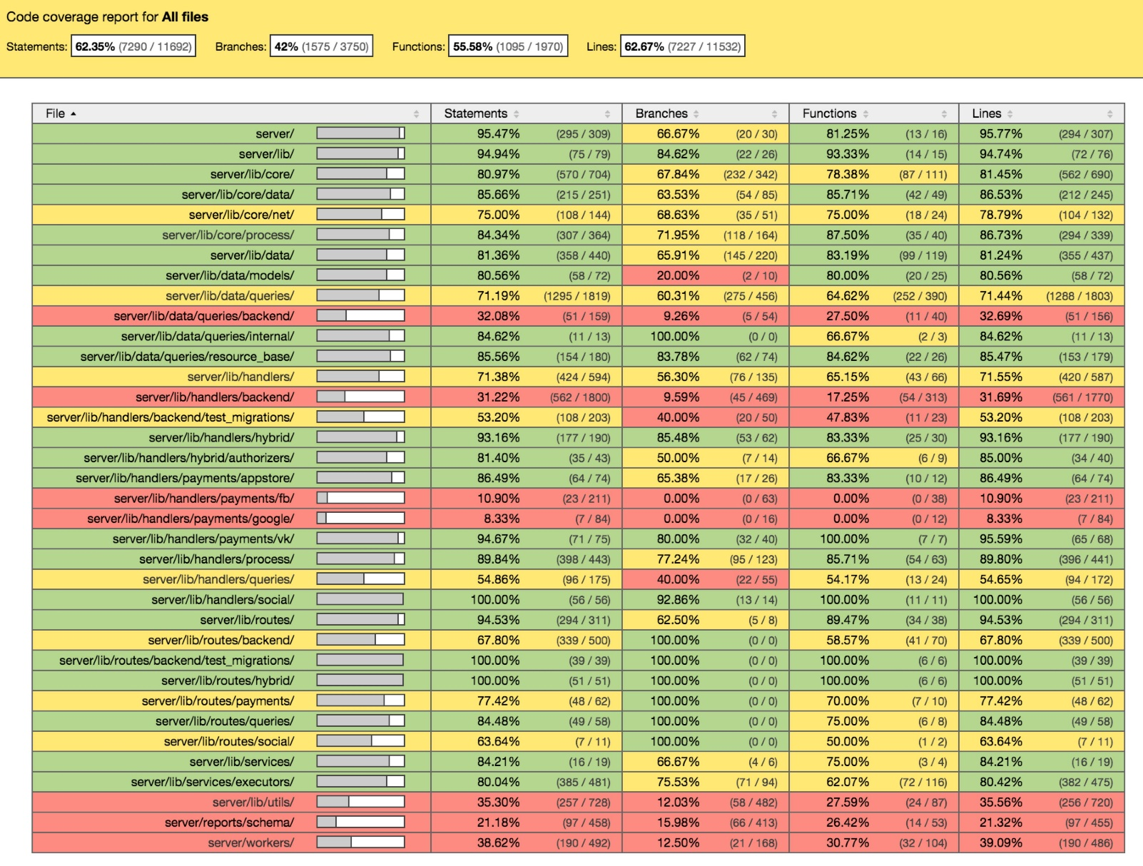
Анализ покрытия
Istanbul (Node.js)

Slide 16
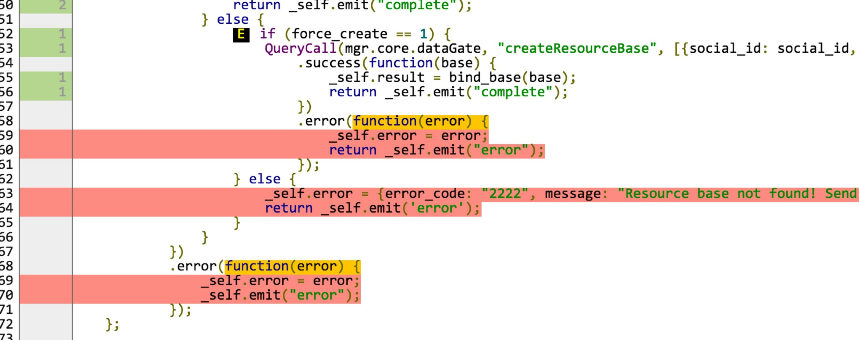
Анализ покрытия
Istanbul (Node.js)

Slide 17
Continuous Integration
Технология подразумевающая постоянное внедрение изменений
В области тестирования – автоматизированный запуск тестов на выделенном сервере после каждого изменения
Существуют технические решения для поддержки CI для разных платформ и ЯП

Slide 18
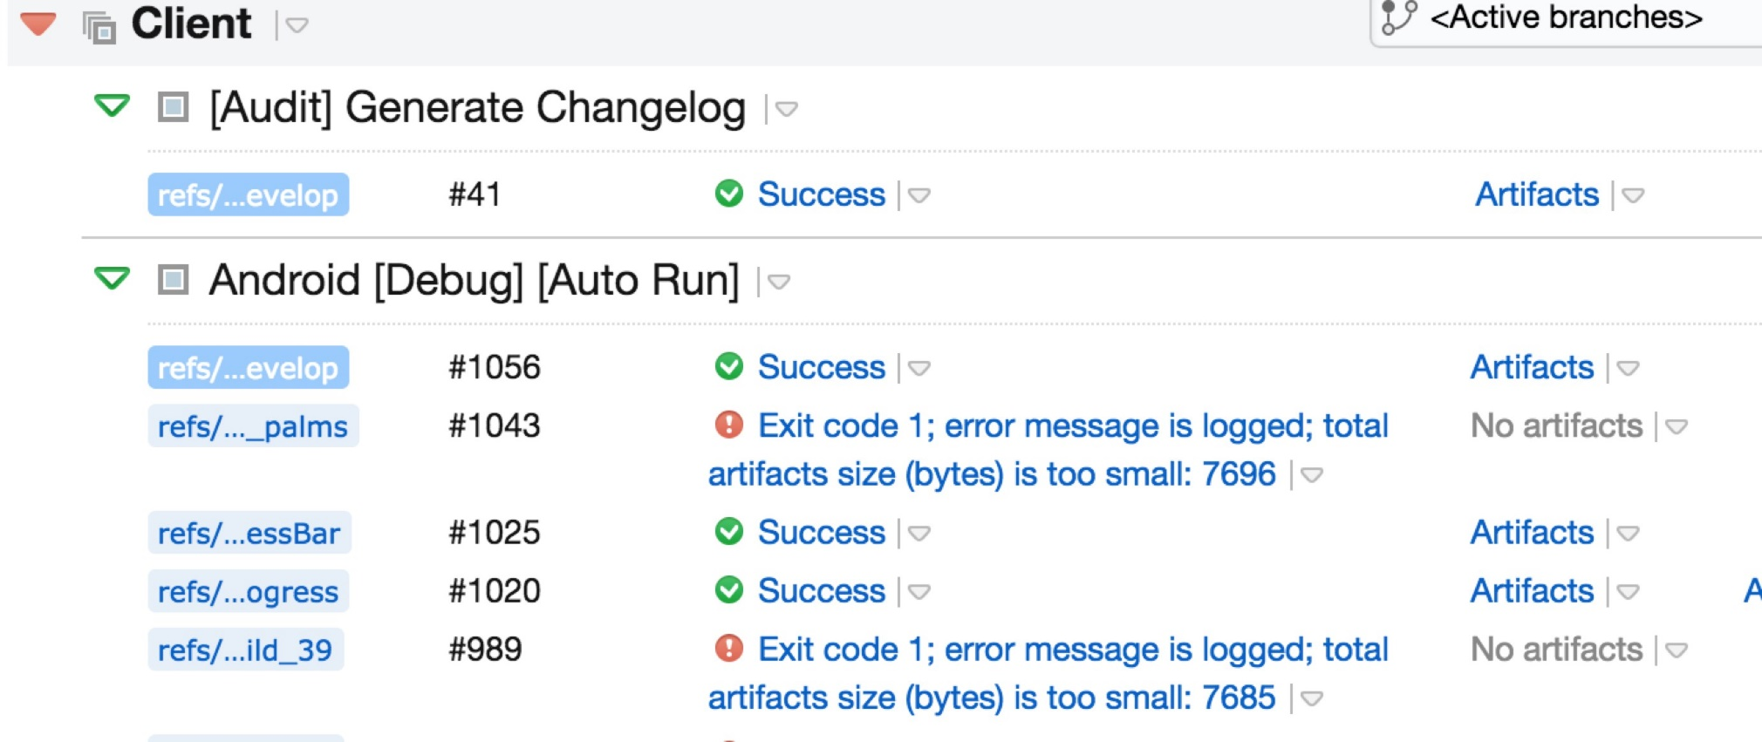
Continuous Integration
Пример: TeamCity

Slide 19
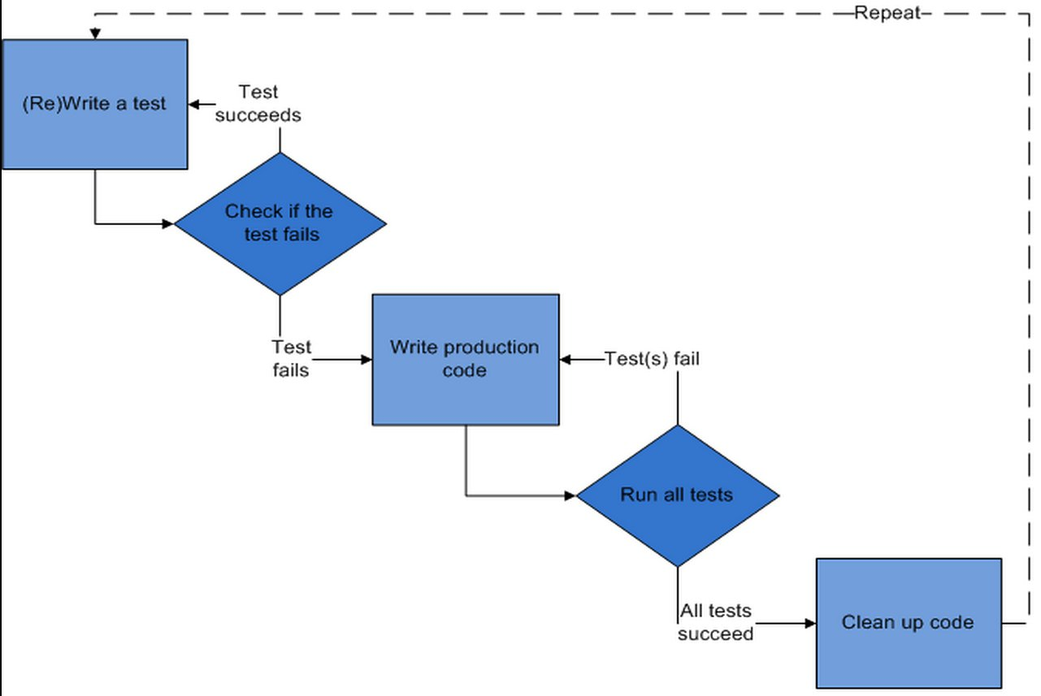
Test-Driven Development

Slide 20
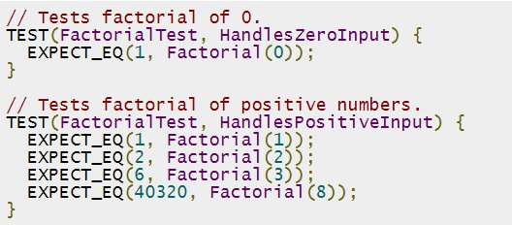
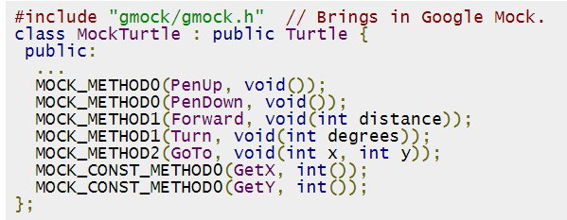

Примеры: С++
Google.Test

Slide 21
Примеры: AS3
FlexUnit
public class HelperTest {
[BeforeClass]
public static function runBeforeClass():void {
CommonInit.init();
}
[Test(description="format_number should format correctly")]
public function testNumberFormatter():void{
Assert.assertEquals(LanguageHelper.format_number(0),"0");
...
}
[Test(description="select_word_form should select correct word form")]
public function testWordFormSelection():void {
...
}

Slide 22
Примеры: Node.js
Mocha
var assert = require("assert")
describe('Array', function(){
describe('#indexOf()', function(){
it('should return -1 when the value is not present', function(){
assert.equal(-1, [1,2,3].indexOf(5));
assert.equal(-1, [1,2,3].indexOf(0));
})
})
})

Slide 23
Пример: Scala
import collection.mutable.Stack
import org.scalatest._
class ExampleSpec extends FlatSpec with Matchers {
"A Stack" should "pop values in last-in-first-out order" in {
val stack = new Stack[Int]
stack.push(1)
stack.push(2)
stack.pop() should be (2)
stack.pop() should be (1)
}
it should "throw NoSuchElementException if an empty stack is popped" in {
val emptyStack = new Stack[Int]
a [NoSuchElementException] should be thrownBy {
emptyStack.pop()
}
}
}

Slide 24
BDD
Описание поведения на языке, независимом от применяемого ЯП (предпочтительно близкому к человеческому)
Пример: cucumber
Тест состоит из 2-ч частей
Сценарий поведения в человекочитаемой форме
Определение поведения на целевом ЯП

Slide 25
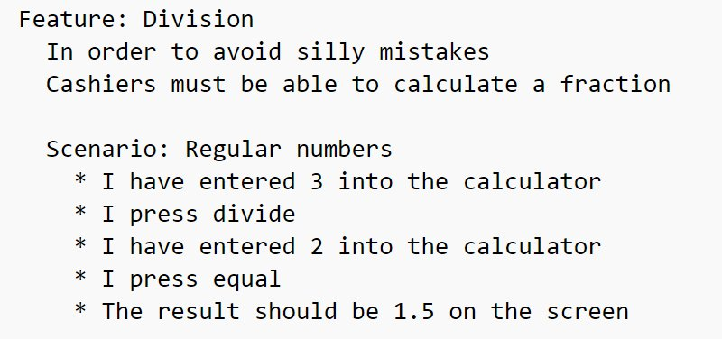
Cucumber

Slide 26
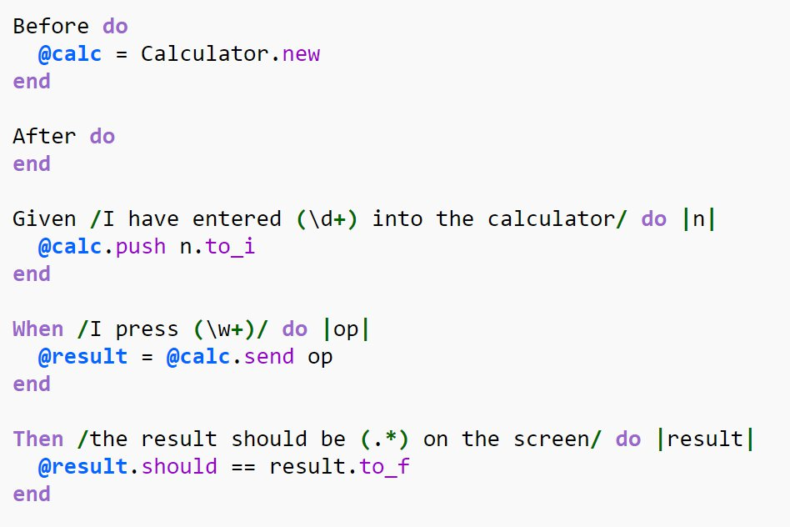
Cucumber

